Slide 1
AR & Education Groupe 3

Slide 2
Table des matières
01
03
05
Contexte
02
Etat de l’art
Méthodologie
04
Lien avec le cours
Intéractions
06
Démo + conclusion

Slide 3
01
Contexte
Faciliter l’apprentissage des opérations mathématiques

Slide 4

AR & Education
Manuels scolaires augmentés
Exploration de sujets « complexes »
Laboratoires virtuels
Notes:
Livres et manuels scolaires augmentés : Les éditeurs intègrent de plus en plus d'éléments AR dans les livres et les manuels scolaires. Les enfants peuvent utiliser une application sur leur smartphone ou leur tablette pour scanner des pages spécifiques et voir des animations, des modèles 3D ou des vidéos complémentaires qui enrichissent le contenu éducatif.
Exploration de sujets complexes : L'AR permet aux enfants de mieux comprendre des sujets complexes en les rendant plus concrets et tangibles. Par exemple, ils peuvent explorer l'anatomie humaine en visualisant des organes en 3D, ou ils peuvent étudier les planètes du système solaire en les plaçant virtuellement dans leur environnement réel.
Laboratoires virtuels : L'AR offre la possibilité de réaliser des expériences scientifiques dans des laboratoires virtuels. Les enfants peuvent manipuler des objets virtuels et observer des réactions chimiques ou des phénomènes physiques sans avoir besoin de matériel coûteux ou potentiellement dangereux.

Slide 5
02
Etat de l’art
Papiers de recherches et applications existantes

Slide 6
Points clés
Avantages | Désavantages
Apprentissage plus rapide et facile | Effet de «nouveau» → phase d’apprentissage
On apprend plus (on retient mieux) | Surcharge cognitive
Gamification | Problèmes techniques (GPS, caméra)
Le côté «magique» de l’AR et les animations 3D rendent le cours plus intéressant
Conclusion : les élèves qui ont utilisé l’AR étaient plus concentrés, ont plus participé en classe, ont obtenu de meilleurs résultats et sont enthousiastes à l’idée de réutiliser cette technologie.

Slide 7
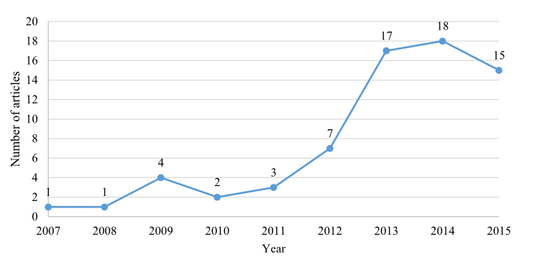
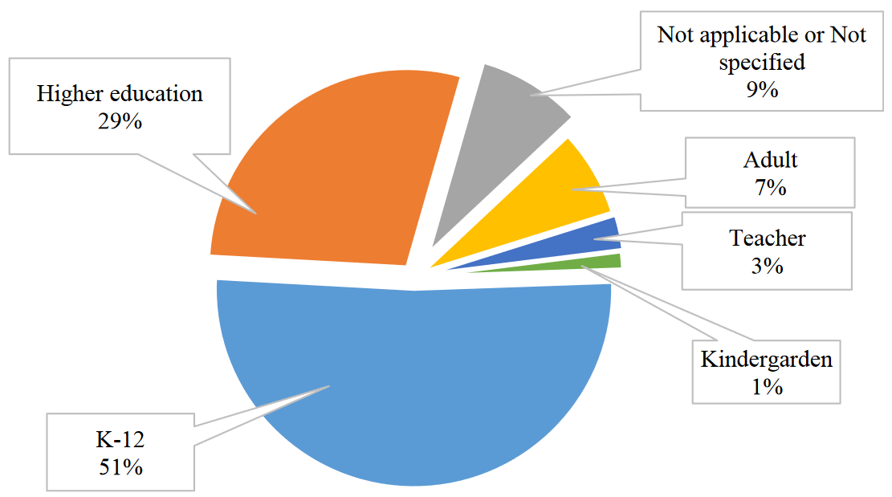
Evolution des recherches

Slide 8
03
Méthodologie
Quelles approches avons-nous utilisé ?

Slide 9
Motivation
Apprendre les concepts de calcul
Rendre les mathématiques concrète
Application Interactive
Apprentissage amusant, ludique
Cible : Enfants avec des difficultés d’apprentissage

Slide 10
Mode de jeux
Mode libre :
Exercice guidé (tuto)
Explications visuels des opérations
Mode exercice :
Résolution d’équation
Explications visuels des opérations

Slide 11
04
Lien avec le cours
Quelles notions du cours avons-nous réutilisé ?

Slide 12
Niveau 2 de complexité :
Utilisation d’objets 3D (chiffres + opérateurs)
Pas de cohérence spatiale
Tracking avec marqueurs :
Résolution d’équation
Explications visuels des opérations
Technologie :
Smartphone
Pas de casque AR
Affective computing :
Utilisation des couleurs (vert et rouge) pour le résultat

Slide 13
05
Types d’intéractions
Quelles sont les intéractions présentent dans notre projet ?

Slide 14
Tap
Vibration
Faire défiler les chiffres
Afficher les « pastilles de comptage »
Afficher explications opérations
Changer de mode (libre / exercice)
Calculer le résultat
Vibration en cas de faute de calcul
Tilt
Secouer pour retourner à l’état initial

Slide 15
06
Architecture
La structure et fonctionnement du code

Slide 16
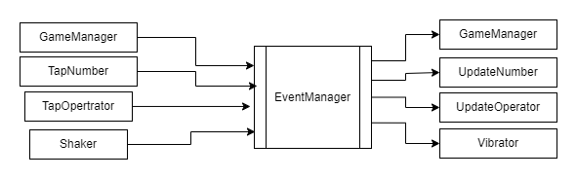
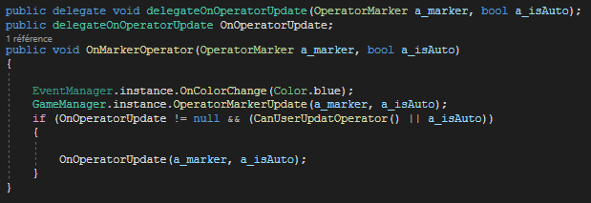

Slide 17
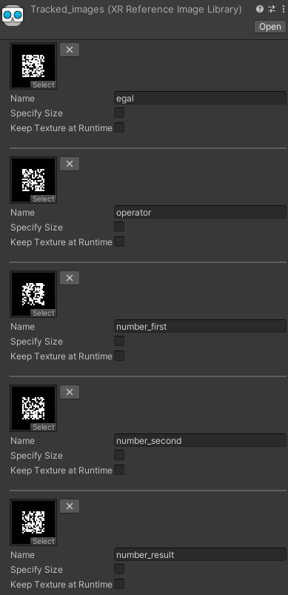
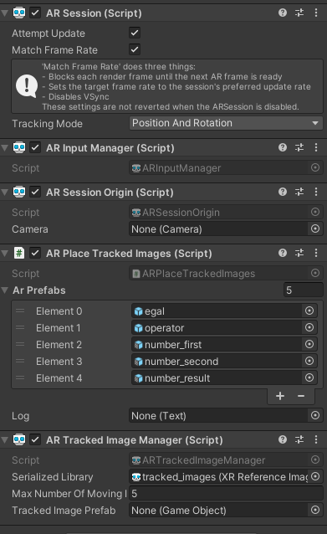
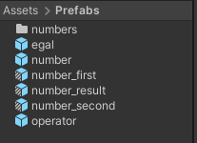

Slide 18
07
Démo

Slide 19
Conclusion
Difficultés :
Prise en main de Unity
Reconnaissance des marqueurs (toolkit AR de Unity)
Points forts :
Concept de notre projet (ex : utilisation des «points de comptage»)
Bonne entente au sein du groupe, bonne ambiance de travail
Améliorations futures :
Ajouter des objets 3D avec de la physique (ex : empiler des cubes : avoir une meilleure représentation des quantités)
Utilisation d’un marqueur par chiffre
Ajout des opérations de multiplication et de division

Slide 20
Merci !

Slide 21
Sources
[1] Murat Akçayır, Gökçe Akçayır. " Advantages and challenges associated with augmented reality for education: A systematic review of the literature". Educational Research Review, Volume 20. 2017. https://doi.org/10.1016/j.edurev.2016.11.002.
[2] C. Avila-Garzon, J. Bacca-Acosta, Kinshuk, J. Duarte, and J. Betancourt, “Augmented Reality in Education: An Overview of Twenty-Five Years of Research,” Contemp. Educ. Technol., vol. 13, no. 3, p. ep302, Apr. 2021, https://doi.org/10.30935/cedtech/10865
[3] Star Walk. Vito Technology Inc. https://apps.apple.com/us/app/star-walk-find-stars-and-planets-in-sky-above/id295430577?ign-mpt=uo%253D8 [visité le 27.03.2023]
[4] MergeCube. Merge Labs. https://mergeedu.com/cube [visité le 27.03.2023]
[5] H. Tobar-Muñoz, R. Fabregat and S. Baldiris, "Using a videogame with augmented reality for an inclusive logical skills learning session," 2014 International Symposium on Computers in Education (SIIE), Logrono, Spain, 2014, pp. 189-194, doi: 10.1109/SIIE.2014.7017728.
[6] Dilara Sahin, Rabia Meryem Yilmaz,The effect of Augmented Reality Technology on middle school students' achievements and attitudes towards science education, Computers & Education, Volume 144, 2020, https://doi.org/10.1016/j.compedu.2019.103710.

